Slide 1
（r, g, b, w1, w2）
F(r, g, b, w1, w2)
三维坐标（x, y, z）

Slide 2
实验1
所有数据进行过拟合训练实现一一对应的功能

Slide 3
实验2
为了确保更大范围的适用性：
掩盖掉一部分，用其他数据训练的模型，将掩盖的这部分数据作为测试去计算结果

Slide 4
数据处理部分
https://www.xu-ancha.com/datasets/
发光二极管数据
LED_Tech.txt

Slide 5
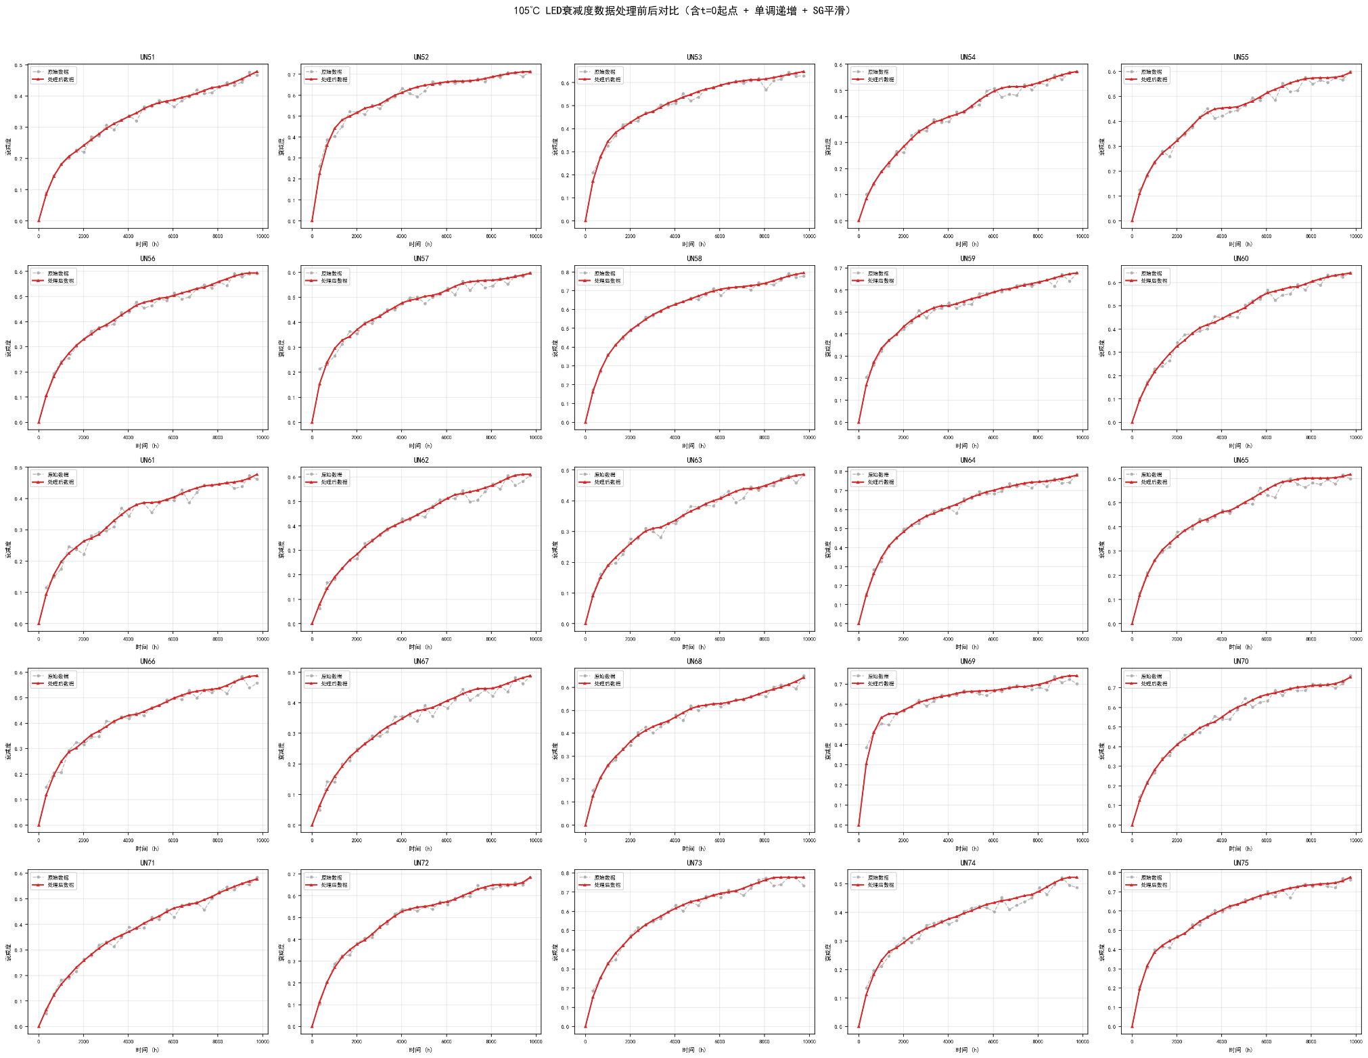
原始数据存在的问题
1.衰减有增有减
2.平滑度不够
对原始数据进行处理，以满足：
1.平滑变化
2.单调递增

Slide 6
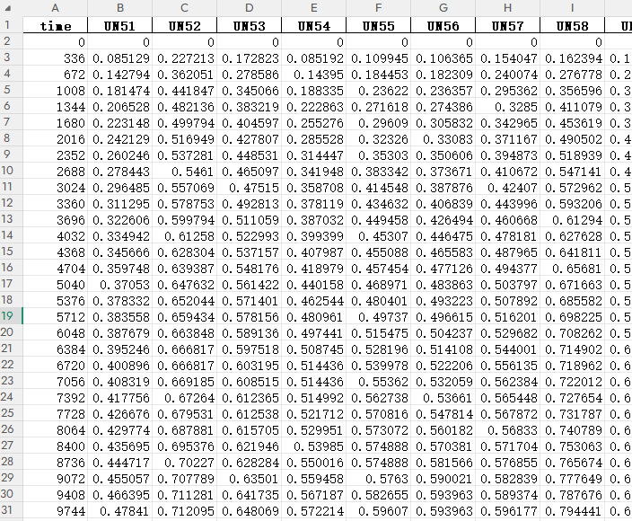
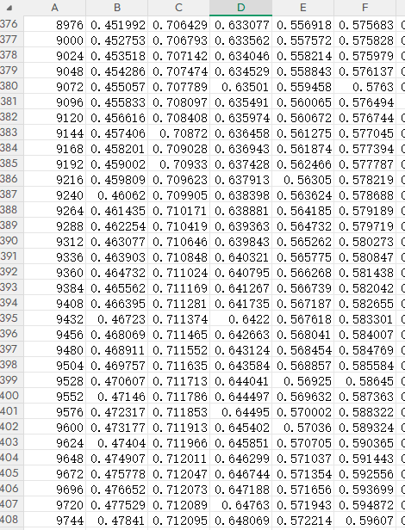
问题：
原始数据数据节点过少
使用
PCHIP 插值扩充数据，以每24小时记录一次数值，从30条数据扩充到407条

Slide 7
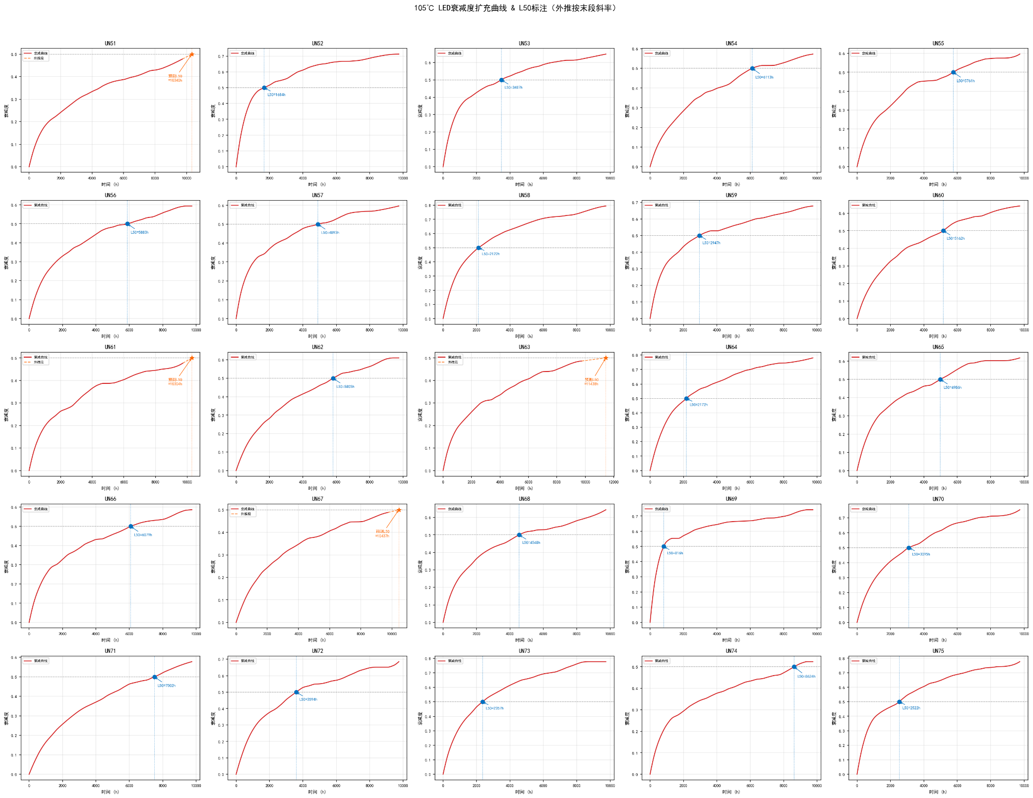
问题：
部分数据没有L50
解决方案
根据最后几个点的斜率进行延长预测出L50
新问题：
L50分布不均，部分灯具很短时间就达到L50，部分试验结束都没达到，而我们的预测输入窗口是固定的，对于1w小时才达到的，他的预测窗口甚至会大于某些L50的数值
解决方案
放弃预测L50，该为预测最后一刻的衰减数值

Slide 8
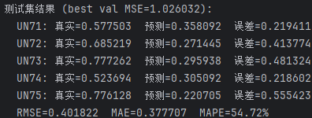
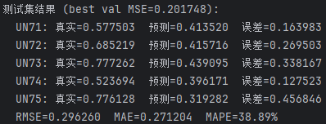
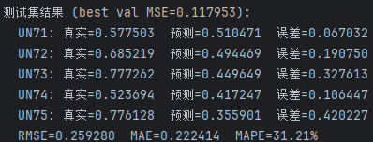
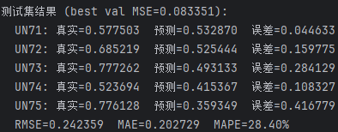
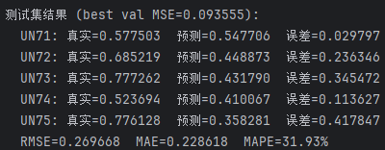
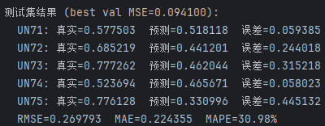
Baseline
MLP
间隔1
间隔2
间隔3
间隔4
间隔5
间隔6

Slide 9
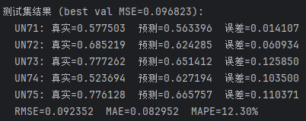
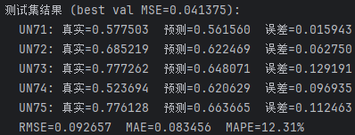
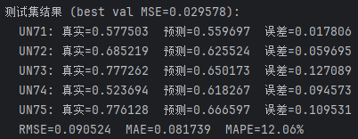
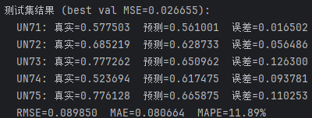
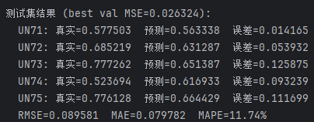
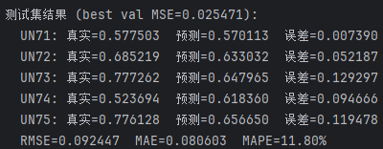
Baseline
LSTM
间隔1
间隔2
间隔3
间隔4
间隔5
间隔6

Slide 10
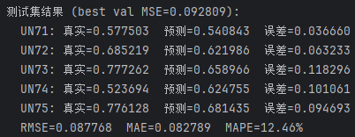
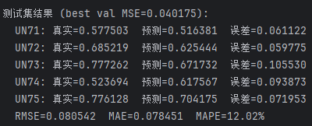
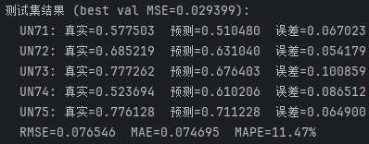
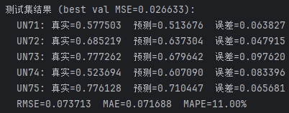
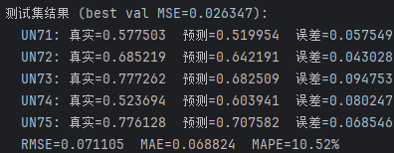
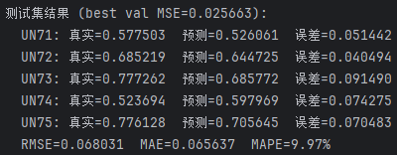
Baseline
GRU
间隔1
间隔2
间隔3
间隔4
间隔5
间隔6

Slide 11
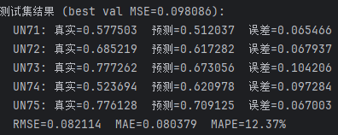
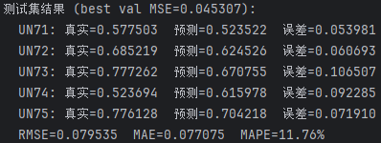
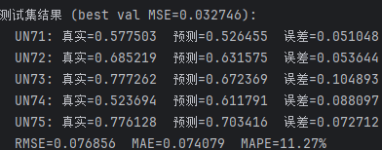
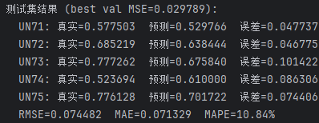
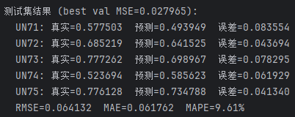
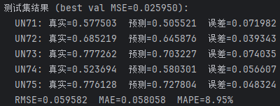
Baseline
Ours
间隔1
间隔2
间隔3
间隔4
间隔5
间隔6

Slide 12
